Slide 1

PRIMA REPUBBLICA, PRIME ELEZIONI CHRISTIAN VEGNA corso di digital humanities e patrimonio culturale (a. a. 25/26)

Slide 2

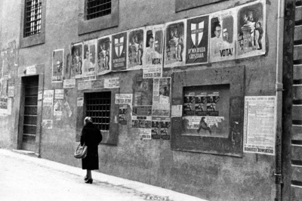
gli obiettivi del progetto
Catalogare, metadatare, preservare e valorizzare i materiali elettorali di propaganda politica presenti
Far emergere la portata iconografica, satirica e retorica che si cela dietro di essi
Dare particolare rilievo ai manifesti e alle stampe, dato il maggiore impatto visivo e iconografico
Manifesti dei partiti politici in via Mario Angeloni a Città di Castello, 1948, Studio Fotografico Moderno/Giuseppe Tacchini, Biblioteca comunale "Giosuè Carducci", Città di Castello, in Europeana: https://www.europeana.eu/it/item/446/CCFototeca_BAL_RBN_318.

Slide 3
Le risorse individuate
18 ITEM
15 MANIFESTI
FORMATO .PNG
AGGREGATORE:
CgBC
2 VOLANTINI
FORMATO .PNG
AGGREGATORE: EUROPEANA
UN CINEGIORNALE
FORMATO .MP4
AGGREGATORE: EUROPEANA

Slide 4
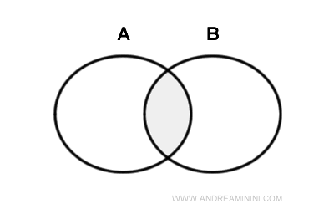


Standard descrittivi
I modelli impiegati dagli aggregatori:
Standard ICCD → http://www.iccd.beniculturali.it/it/standard-catalografici
Europeana Data Model (EDM) → https://pro.europeana.eu/page/edm-documentation
Per garantire omogeneità al sito web:
cross-walk dei metadati
aa

Slide 5
METODI DI ACCESSO e navigazione
Ideati e impostati:
Lista
Luoghi
Date
Persone
Partiti politici
Barra di ricerca
Effettivamente implementati:
Lista
Date (timeline Knight Lab)

Slide 6
RIFERIMENTI SITOGRAFICI
Per l’ossatura principale del sito (home, lista, pagine degli item e dell’autore) → https://sviluppo-web-dhch.github.io/sito-da-riprodurre/
Per la pagina «Dati» → https://collectionbuilder.github.io/collectionbuilder-gh/data.html
Per uno stile semplice e «istituzionale» → https://www.archivipci.it/

